Slide 1
计算机组成原理
第二次实验-运算器实验
吴为民
石油学院, 中国石油大学克拉玛依校区
2024秋

Slide 2
计算机组成原理-实验要求
简介
* 本实验名称“运算器实验”，包括如下三个实验：
1. 可控加减法电路设计
2. 4位快速加减法设计（选做）
3. 32位ALU设计
* 实验前准备：
- 复习教材/课件第3章的内容；
- 认真阅读和理解实验要求。

Slide 3
计算机组成原理-实验要求
1.可控加减法电路设计
* 实验目的
- 掌握1位全加器的实现逻辑，掌握多位可控加减法电路的实现逻辑；
- 通过实验尽快熟悉Logisim平台基本功能，能在Logisim中实现多位可控加减法电路。

Slide 4
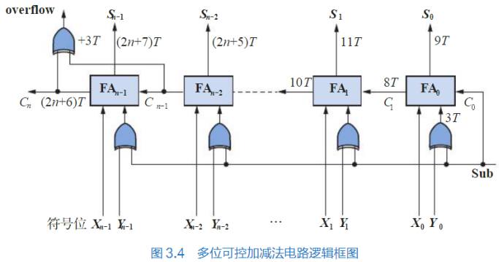
计算机组成原理-实验要求
1.可控加减法电路设计（续）
* 实验原理

Slide 5
计算机组成原理-实验要求
1.可控加减法电路设计（续）
* 实验原理（续）
- 该电路在n位串行加法器中引入Sub控制信号，操作数Y的所有位Y_{i}均与Sub信号进行异或后被送入n位串行加法器。当Sub=0时，送入加法器的是Y本身；当Sub=1时，送入加法器的是Y的反码。另外Sub连接到加法器最低位的进位输入，实现了对Y操作数逐位取反、末位加1的求补过程，从而完成减法操作。而当Sub=0时，低位进位为0，不影响加法结果的正确性。
• 对于减法运算的溢出检测，最直观的判断依据是正数减负数结果为负数，负数减正数结果为正数，但因为减法变成了加法运算，所以也可以直接利用有符号加法溢出检测信号overfow进行溢出检测。

Slide 6
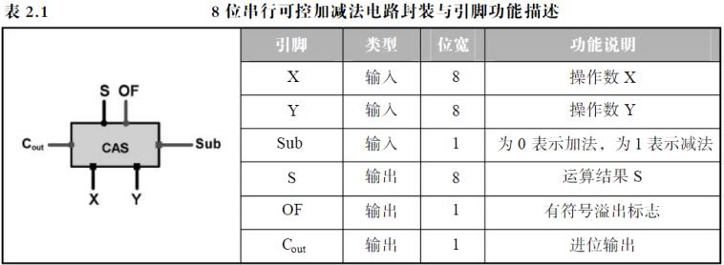
计算机组成原理-实验要求
1.可控加减法电路设计（续）
* 实验内容
- 利用Logisim打开实验资料包中的alu.circ文件，在对应子电路中利用已封装好的全加器设计8位串行可控加减法电路，其电路封装与引脚功能描述如表2.1所示。

Slide 7
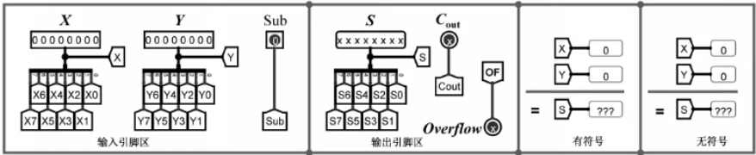
计算机组成原理-实验要求
1.可控加减法电路设计（续）
* 实验内容（续）
- 8位串行可控加减法电路框架如图2.1所示，请在相应电路中使用对应引脚的隧道标签实现相应的加减法控制逻辑。注意这里X、Y、S引脚的每一位均用分线器连接到了对应隧道标签，绘图时可灵活复制使用。
- 8位串行可控加减法电路是组合电路，设计完成后可以利用手形戳工具单击输人引脚，设置输入引脚的值，尝试设置不同的输入组合，观察探测区运算结果是否正确。

Slide 8
计算机组成原理-实验要求
2.4位快速加减法设计（选做）
* 实验目的
- 掌握先行进位的原理，能利用相关知识设计4位先行进位电路，并利用设计的4位先行进位电路构造4位快速加法器。

Slide 9
计算机组成原理-实验要求
2.4位快速加减法设计
* 实验原理
- n位串行加法电路中，高位的运算依赖低位进位输入C_{i}，所以所有全加器不能并行运行，当位宽较大时性能较差。引起这个问题的根源是进位链依赖，如果能打破这种依赖关系，提前得到所有全加器所需的进位输入信号，则所有全加器都可以并行运算，从而能提高运算性能。
- n位串行加法电路中和数与进位输出的逻辑表达式如下：
S_{i} = X_{i} ⊕ Y_{i} ⊕ C_{i} C_{i+1} = X_{i} Y_{i} + (X_{i} ⊕ Y_{i}) C_{i} （3-13）
- 假设G_{i} = X_{i} Y_{i}，P_{i} = X_{i} ⊕ Y_{i}，则式(3-13)可以转换成如下公式：
S_{i} = P_{i} ⊕ C_{i} C_{i+1} = G_{i} + P_{i} C_{i} （3-14）
• G_{i}称为进位生成函数，P_{i}称为进位传递函数。

Slide 10
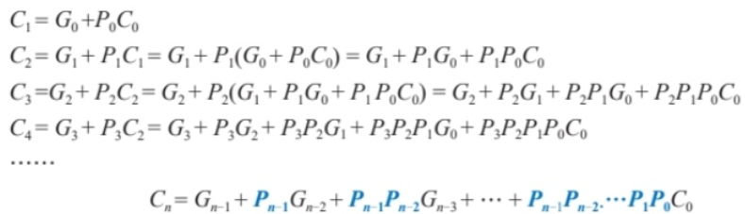
计算机组成原理-实验要求
2.4位快速加减法设计
* 实验原理（续）
- 由式（3-14）可得：
(3-15)
• 式(3-15)表明，高位进位输出可以由已知的变量G_{i}、P_{i}以及C₀经过逻辑运算得到。根据公式利用额外的组合逻辑电路提前产生各位加法运算需要的所有进位输入，再利用S_{i} = P_{i} ⊕ C_{i}，进行一级异或门运算即可得到最终的和数，这就是先行进位的基本原理。

Slide 11
计算机组成原理-实验要求
2.4位快速加减法设计
* 实验原理（续）
- 根据C₁～C₄的逻辑表达式可得到图3.5所示的4位先行进位（CLA）电路。图中采用了多扇入系数（多输入引脚）的逻辑门。
- 图中的G* = G₃+P₃G₂+P₃P₂G₁+P₃P₂P₁G₀称为成组进位生成函数，P* = P₃P₂P₁P₀称为成组进位传递函数，有了成组进位生成和进位传递函数后，C₄=G*+P*C₀和C₁=G₀+P₀C₀的形式完全相同，也就是4位一组的进位信号可以采用类似的原理进行成组的先行进位。设计成组进位生成和传递函数的目的就是方便级联构成多级的先行进位系统。

Slide 12
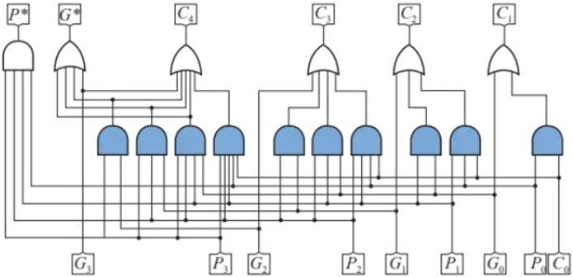
计算机组成原理-实验要求
2.4位快速加减法设计
* 实验原理（续）

Slide 13
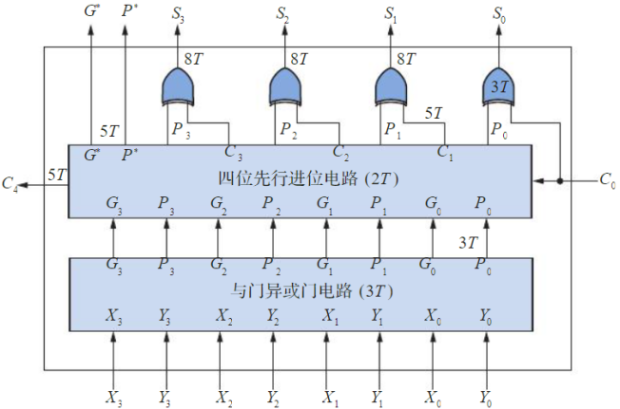
计算机组成原理-实验要求
2.4位快速加减法设计
* 实验原理（续）
- 4位先行进位电路，加上生成G_{i}、P_{i}的与门异或门电路，再加上4个异或门就可以构成4位快速加法器，也称并行加法器，其具体逻辑框图如图3.6所示。

Slide 14
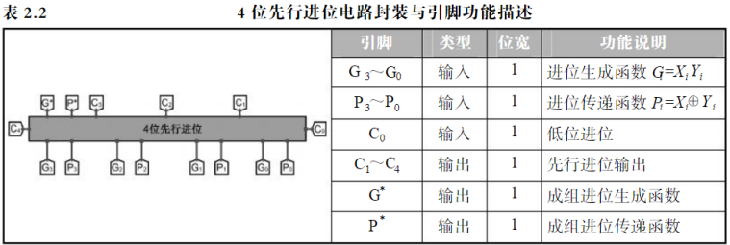
计算机组成原理-实验要求
2.4位快速加减法设计
* 实验内容
1. 设计4位先行进位电路
• 在Logisim中打开alu.circ文件，在对应子电路中利用基本逻辑门实现可级联的4位先行进位电路，其电路封装与引脚功能描述如表2.2所示。

Slide 15
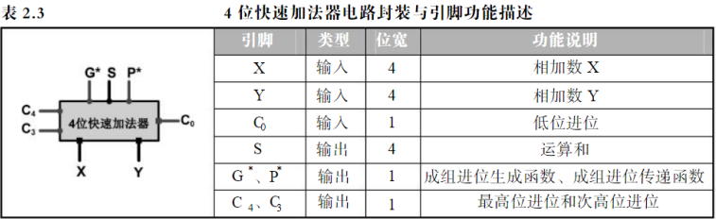
计算机组成原理-实验要求
2.4位快速加减法设计
* 实验内容（续）
2. 设计4位快速加法器
• 在4位快速加法器子电路中利用已经设计好的4位先行进位电路以及基本逻辑门实现4位快速加法器，其电路封装与引脚功能描述如表2.3所示。

Slide 16
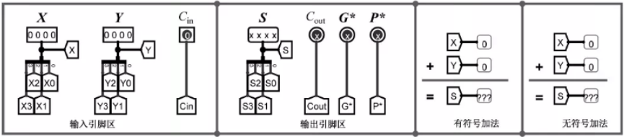
计算机组成原理-实验要求
2.4位快速加减法设计
* 实验内容（续）
2. 设计4位快速加法器（续）
• 4位快速加法器电路框架如图2.2所示，请在相应电路中使用对应引脚的隧道标签实现相应的逻辑。注意X、Y、S引脚的每一位均用分线器连接到了对应隧道标签，绘图时可灵活使用。图2.2右侧探测区利用探针组件直观显示了有符号加法和无符号加法的运算结果，方便观察测试。

Slide 17
计算机组成原理-实验要求
2.4位快速加减法设计
* 实验内容（续）
3. 功能测试
• 先行进位电路和快速加法器电路都是组合电路。设计完成后可以利用手形戳工具单击输入引脚，设置输入引脚的值，尝试设置不同的输人组合，观察探测区运算结果是否正确。

Slide 18
计算机组成原理-实验要求
3.32位ALU设计实验
* 实验目的
- 理解算术逻辑运算单元（ALU）的基本构成，掌握Logisim中各种运算组件的使用方法，熟悉多路选择器的使用，能利用Logisim中的运算组件构造指定规格的ALU。

Slide 19
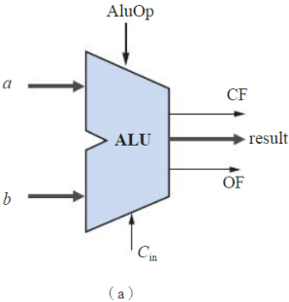
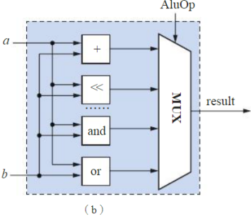
计算机组成原理-实验要求
3.32位ALU设计实验
* 实验原理
- 算术逻辑运算单元（ALU）是对定点数据进行加工处理的纯组合逻辑电路，其主要功能包括算术运算和逻辑运算，也常作为数据传送的通路。ALU的封装及内部原理如图3.19所示。

Slide 20
计算机组成原理-实验要求
3.32位ALU设计实验
* 实验原理（续）
- n位ALU包括两个n位的输入操作数a、b，一个进位输入Cin，AluOp为运算功能选择操作码，用于选择ALU内部的运算电路，具体如图3.19（b）所示，所有逻辑、算术运算电路并发运行，多个运算结果分别送入多路选择器输入端，由AluOp选择其中一路结果输出。这里的AluOp并不是机器指令中的操作码，而是由指令操作码的运算功能经过特殊的编码电路翻译得到的数据。

Slide 21
计算机组成原理-实验要求
3.32位ALU设计实验
* 实验内容
- 打开Logisim，构建一个32位算术逻辑运算单元，具体要求如下：
• 支持算术加、乘、相等比较、以及右移等四种操作；
• 可以利用Logisim平台中已有运算部件，如加法器、乘法器、比较器、移位器、多路选择器等；
• 无需封装，但要有所有要求的引脚，这些引脚包括：
♦ 4个输入：X，Y，AluOp，ShiftNum；
♦ 4个输出：R，R2，OF，equal。
这些引脚的具体含义见下页图示。

Slide 22
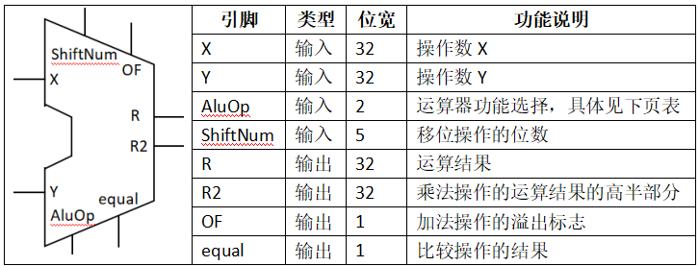
计算机组成原理-实验要求
3.32位ALU设计实验
* 实验内容（续）
- ALU引脚功能描述：

Slide 23
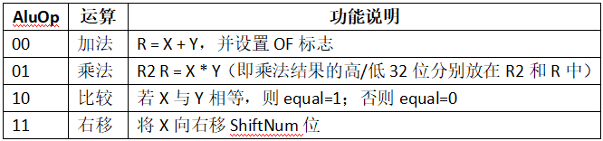
计算机组成原理-实验要求
3.32位ALU设计实验
* 实验内容（续）
- 运算符AluOP的功能：

Slide 24
计算机组成原理-实验要求
3.32位ALU设计实验
* 实验内容（续）
- 功能测试
• 分别设置AluOp为00、01、10、11，并展示进行相应的运算后，ALU给出的结果是正确的。要求用截图展示结果，并辅以文字说明。

